Slide 1
ПРИЮТ ДЛЯ БЕЗДОМНЫХ ЖИВОТНЫХ И СПИСАННЫХ СЛУЖЕБНЫХ СОБАК «ГВАРДИЯ»

Slide 2
ПРИЮТ «ГВАРДИЯ» - ОСОБЕННЫЙ!
ПОМОЩЬ ЛЮДЯМ
ПОМОЩЬ ЖИВОТНЫМ
ЗООЗАЩИТА
Вся наша работа подчинена идее целесообразности и нужности обществу – если приют не служит людям, значит он не нужен
Мы нужны животным, так как только в Приюте «Гвардия» животные получают защиту
Мы нужны людям, так как на базе Приюта получают возможность творческой реализации и социальной реабилитации люди, которые выпали из обычного течения жизни

Slide 3
Цели и задачи
СНИЖЕНИЕ СОЦИАЛЬНОЙ НАПРЯЖЕННОСТИ
1) Гуманное решение проблем, связанных с бездомными животными
2) Реализация творческих потенциалов людьми с ограниченными возможностями
3) Предоставление рабочих мест людям – подопечным МРОО «Дом трудолюбия «Ной»

Slide 4
СОЦИАЛЬНАЯ ЗНАЧИМОСТЬ
Уменьшение числа безнадзорных животынх
Снижение рисков, связанных с социально нестабильными людьми. Весь основной груз заботы об этих людях несет МРОО «Дом трудолюбия «Ной». Приют «Гвардия» предоставляет различные варианты занятости для подопечных Дома трудолюбия, что является важной компонентой в процессе социальной адаптации.
Предоставлены варианты занятости для маломобильных людей и людей, с ограниченными возможностями

Slide 5

РЕСУРСНАЯ БАЗА
ЗАПЛАНИРОВАНО ИСПОЛЬЗОВАНИЕ ГЕОКУПОЛЬНЫХ МОБИЛЬНЫХ КОНСТРУКЦИЙ
Приют имеет собственный земельный участок размером 4 га., с постройками для содержания и обслуживания животных; участок обеспечен электроэнергией и водоснабжением;
Собственное крестьянско-фермерское хозяйство;
Собственный ветеринарный пункт локального значения.

Slide 6
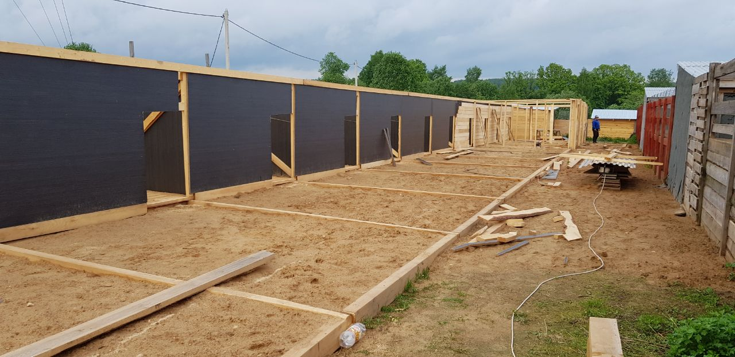
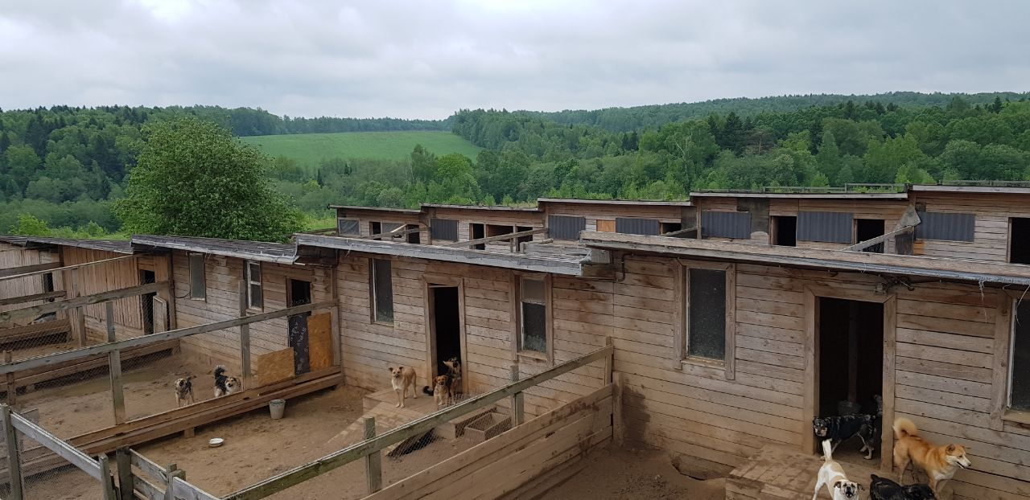
ПРИЮТ «ГВАРДИЯ» СЕГОДНЯ
В ПРИЮТЕ ПОСТОЯННО ЖИВЕТ БОЛЕЕ 700 ЖИВОТНЫХ, более сотни на карантине и еще столько же на передержках
В течение каждого календарного года через приют проходит более 1000 животных, НЕ ВСЕ находят новых хозяев, но никто не возвращается обратно на улицу.

Slide 7
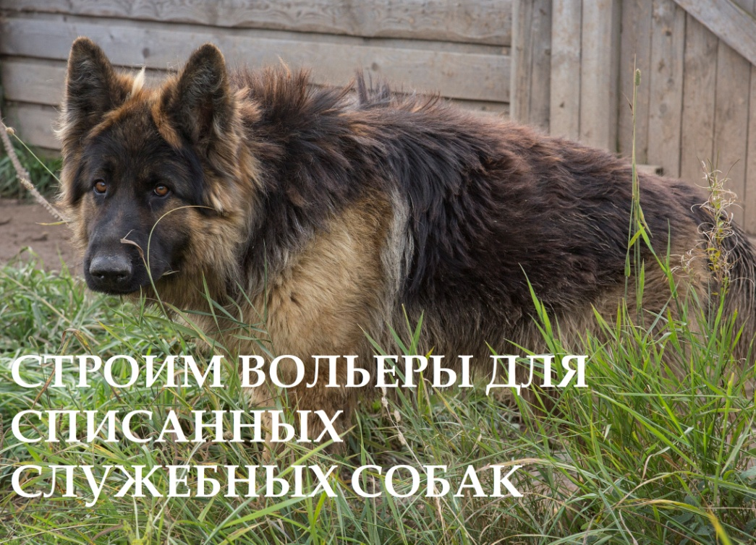
Финансирование приюта
БЛАГОТВОРИТЕЛЬНЫЕ СРЕДСТВА
СРЕДСТВА ОТ КРАУД-ПРОЕКТОВ
СОБСТВЕННЫЕ СРЕДСТВА

Slide 8
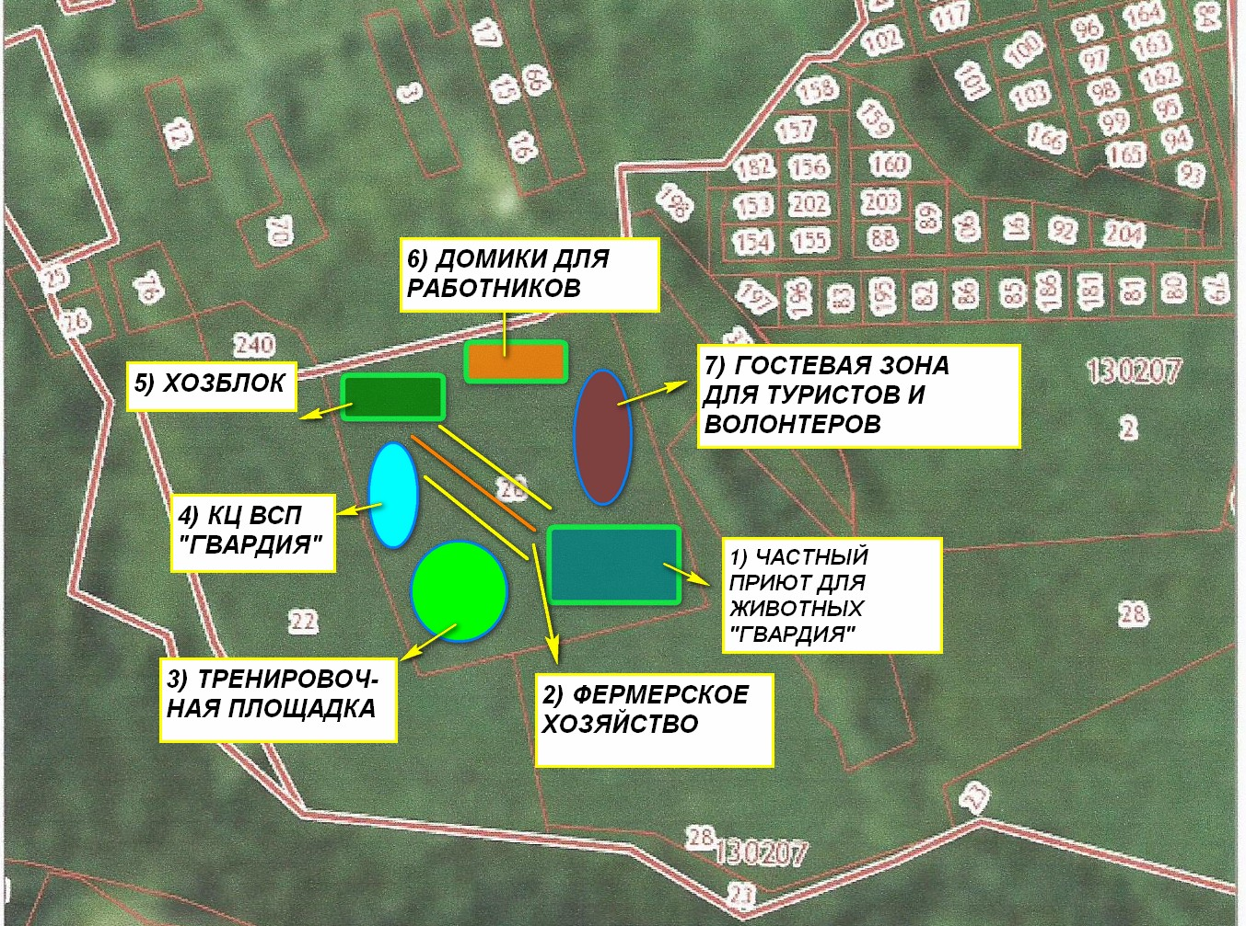
План развития приюта «гвардия» до 2020 года.
1. Частный приют для бездомных животных «Гвардия»
2. Фермерское хозяйство
3. Тренировочная площадка
4. Кинологический центр воспитания собак-поводырей «Гвардия»
5. Хозблок
6. Помещения для персонала
7. Гостевая зона для туристов и волонтеров

Slide 9
контакты
Телефон +79152471298 Сергей Николаевич Фокин, основатель Приюта «Гвардия», руководитель БФ «Передний Край»
Сайт приют-гвардия.рф
Группа Вконтакте https://vk.com/gvardiya77
Страница ФБ https://www.facebook.com/gvardiya77

